Slide 1
SAE 206

Slide 2
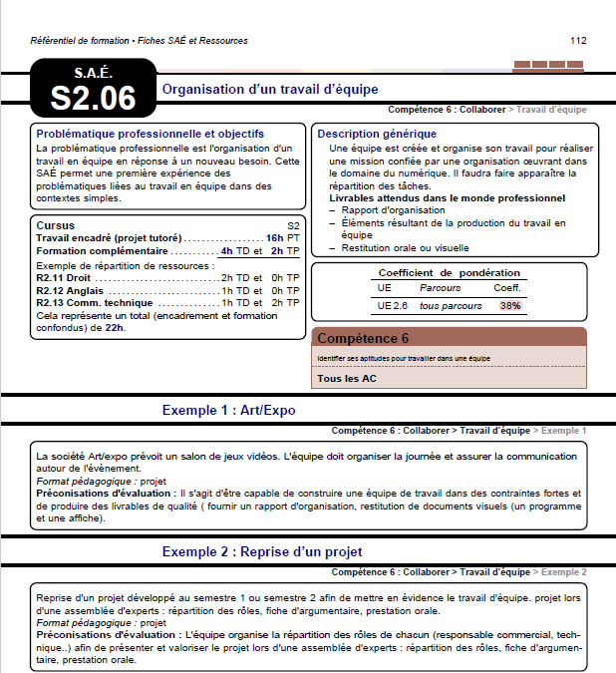
La théorie…

Slide 3
Justification
Un seul client : l’IUT
Le site, les départements
Quelles cibles ?
"On a des événements que l'on va organiser ! Quels supports de communication pouvons nous proposer ?"

Slide 4
Quels livrables
(Retro)Planning
Documents de communication
Supports
Outils
Rapport de l’organisation

Slide 5
Les évènements
Remise des diplômes juin 2023
Fête de la Science octobre 2022
Visite (virtuelle?) du site février 2023
Orientation du site dès que possible
Journée Portes Ouvertes février 2023

Slide 6
Remise des diplomes
Invitation,
goodies,
affiche,
décoration,
ppt

Slide 7
Fete de la Science
Support de présentation,
Mini jeux,
affiche,
animation

Slide 8
Visite (virtuelle) du site
Video/Photo 360
photo,
Site web,
plaquette,
ppt

Slide 9
Orientation sur le site
Panneaux d’information,
Sécurité incendie,
Plans d’accès (papier/numérique),
Décoration (photo)

Slide 10
JPO
Affiche
Flyers
Vidéo/spot radio
Support de présentation

Slide 11
Organisation
3 demi journées + aujourd’hui
Analyse/definition des plannings/definition des supports
Maquettage
Réalisation

